Slide 1


Centro de Divulgação da Astronomia
Observatório Dietrich Schiel
Sistema Solar - parte 2
André Luiz da Silva
Observatório Dietrich Schiel
/CDCC/USP
Imagem de fundo: céu de São Carlos na data de fundação do observatório Dietrich Schiel (10/04/86, 20:00 TL) crédito: Stellarium

Slide 2
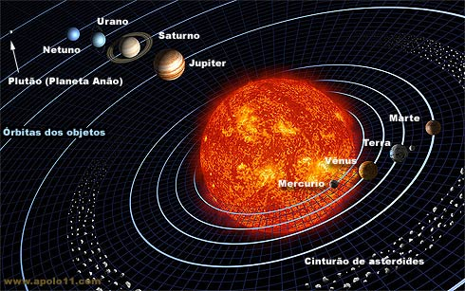
Estrutura do Sistema Solar

Slide 3
Como a Lua se formou?

Slide 4

A formação da Lua

Slide 5
Tamanhos relativos dos planetas e do Sol

Slide 6
Tamanhos relativos

Slide 7
Teorias de formação do Sistema Solar

Slide 8
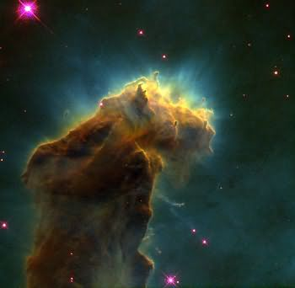
Teorias de formação do Sistema Solar
Teorias de captura
Teoria nebular: mais aceita
  O Sol e os planetas se formaram a partir de uma nuvem de gás e poeira
Crédito da imagem: http://hubblesite.org

Slide 9
A formação do Sistema Solar
Notes:
Fonte: NASA/James Webb Telescope, disponível em: http://jwst.nasa.gov/videos_science.html

Slide 10
Como é o Sistema Solar?
O que há nele?

Slide 11
Objetos no Sistema Solar
Estrela
  Sol
Planetas
  Mercúrio
  Vênus
  Terra
  Marte
  Júpiter
  Saturno
  Urano
  Netuno
Planetas-anões
  Plutão
  Eris
  Ceres
  Makemake
  Haumea
Satélites
  Lua
  etc (várias dezenas)
Pequenos Corpos do Sistema Solar
  Cometas
  Asteroides
  Meteoroides
  Poeira interplanetária
  Gás interplanetário
Notes:
fonte: Prof. Roberto Boczko

Slide 12
Satélites principais
Mercúrio
∅
Júpiter
Io
Europa
Ganymede
Callisto
Amalthea
Himalia
Elara
Pasiphae
Sinope
Lysithea
Carme
Ananke
Leda
Thebe
Adrastea
Metis
Callirrhoe
Themisto
Megaclite
Taygete
Chaldene
Harpalyke
Kalyke
Iocaste
Erinome
Isonoe
Praxidike
Autonoe
Thyone
Hermippe
Aitne
Eurydome
Euanthe
Sponde
Kale
Urano
Ariel
Umbriel
Titania
Oberon
Miranda
Cressida
Desdemona
Juliet
Portia
Rosalind
Belinda
Puck
Caliban
Sycorax
Saturno
Mimas
Enceladus
Tethys
Dione
Rhea
Titan
Hyperion
Iapetus
Phobe
Janus
Epimetheus
Helene
Telesto
Calypso
Atlas
Prometheus
Pandora
Pan
Ymir
Paaliaq
Tarvos
Ijirak
Kiviuk
Albiorix
Erriapo
Siarnaq
Vênus
∅
Terra
Lua
Netuno
Naiara
Talassa
Despina
Galateia
Larissa
Proteus
Tritão
Nereida
Marte
Fobos
Deimos
Notes:
fonte: Prof. Roberto Boczko

Slide 13
Vamos fazer uma viagem pelo Sistema Solar com o Celestia

Slide 14
Planetas telúricos: Mercúrio
Silicatos
e
Basaltos
Crateras
de impacto
Crédito da imagem: NASA
Notes:
Fonte das informações: Prof. Roberto Boczko

Slide 15
Planetas telúricos: Vênus
Efeito estufa:
Temperatura = 470 ºC
Pressão = 90 atm
Atmosfera:
96,4% de gás carbônico
3,4% de nitrogênio
muito pouco vapor d’ água
Crédito da imagem: http://nssdc.gsfc.nasa.gov
Notes:
Fonte das informações: Prof. Roberto Boczko

Slide 16
Efeito estufa em Vênus
Luz
Calor
Calor
Calor
Atmosfera
de Vênus
Calor
CO₂
Vênus
Crédito da imagem: Prof. Roberto Boczko,
com adapraçõe

Slide 17
Planetas telúricos: Terra
Atmosfera:
nitrogênio (78% das partículas)
21% de oxigênio
1% de vapor d’ água
argônio
gás carbônico
Crédito da imagem: NASA
Notes:
Fonte das informações: Prof. Roberto Boczko

Slide 18
Planetas telúricos: Marte
Atmosfera:
gás carbônico
(0,001 p_{Terra})
Dia: 20 ºC
Crateras:
Impacto(maior parte)
Vulcões
Noite: -140 ºC
Crédito da imagem: NASA/JPL
Notes:
Fonte das informações: Prof. Roberto Boczko

Slide 19
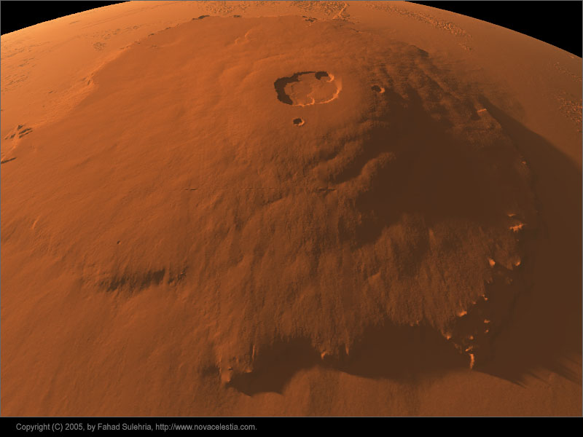
Vulcão em Marte

Slide 20
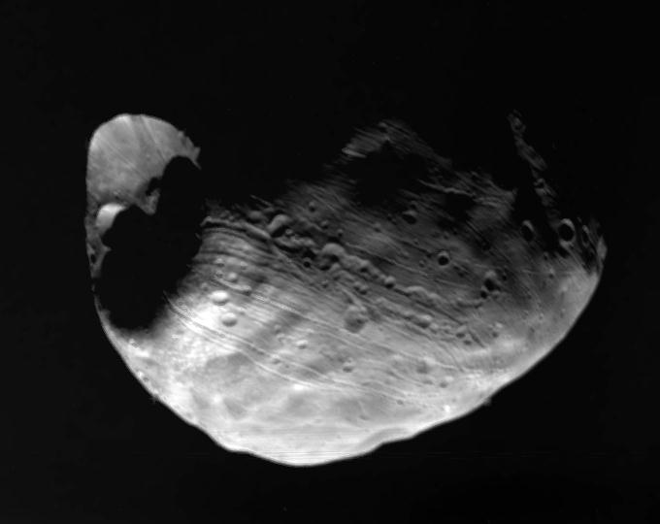
Fobos: satélite de Marte
Dimensões : 28x23x20 km
Distância da superfície : (9.400-3.400) km
Período de revolução : 7 h 40 m
Velocidade orbital : 2,18 km/s
Crédito da imagem: NASA/JPL
Notes:
Fonte das informações: Prof. Roberto Boczko

Slide 21
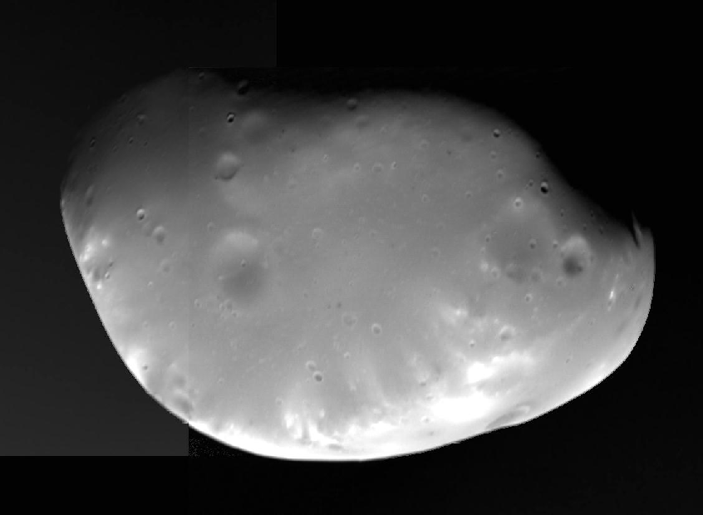
Deimos: Satélite de Marte
  Dimensões : 16x12x10 km
  Distância da superfície : (23.500-3.400) km
  Período de revolução : 30 h 18 m
  Velocidade orbital : 1,36 km/s
Crédito da imagem: NASA/JPL
Notes:
Fonte das informações: Prof. Roberto Boczko

Slide 22
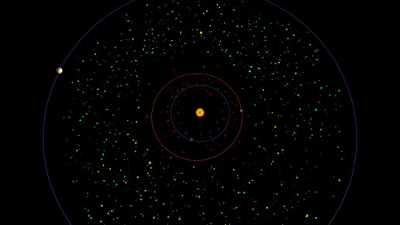
Cinturão dos Asteroides
Órbita de Júpiter
Órbita de Marte
Crédito da imagem: NASA, disponível em http://www.nasa.gov/mission_pages/WISE/multimedia/pia12469.html

Slide 23
Asteroide Gaspra
Crédito da imagem: NASA/JPL

Slide 24
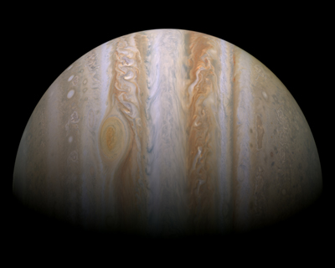
Planetas jovianos: Júpiter
Composição:
gás hidrogênio (90%)
hélio (10%)
traços de gás metano
gás amônia
pouco de vapor d’ água
Crédito da imagem: NASA/JPL
Notes:
Fonte das informações: Prof. Roberto Boczko

Slide 25
Satélites Galileanos
Crédito das imagens: NASA

Slide 26
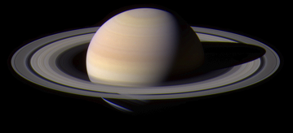
Planetas jovianos: Saturno
Composição:
gás hidrogênio (97%)
hélio (3%)
traços de gás metano
gás amônia
pouco de vapor d’ água
Crédito da imagem: ESA
Notes:
Fonte das informações: Prof. Roberto Boczko

Slide 27
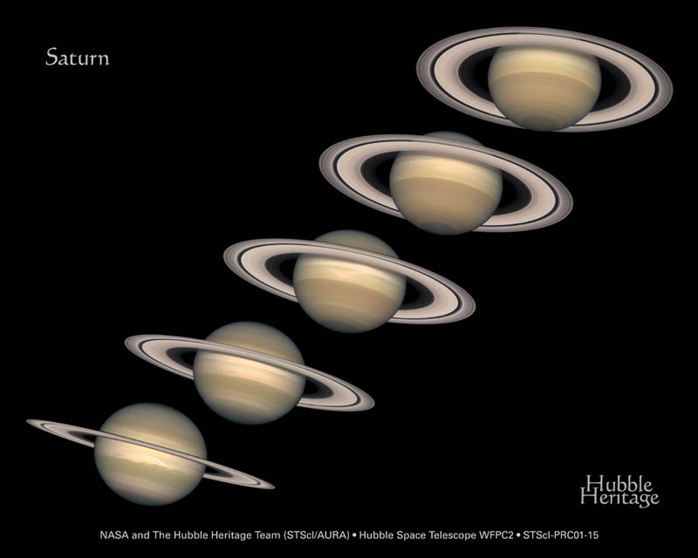
Visão dos anéis de Saturno

Slide 28
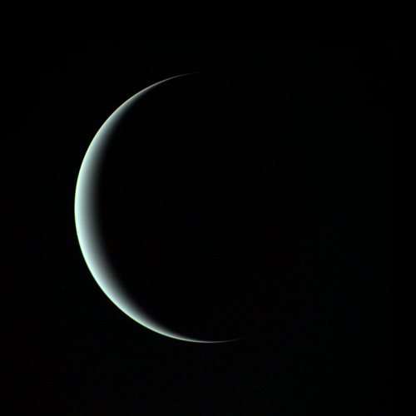
Planetas jovianos: Urano
Composição:
gás hidrogênio (83%)
hélio (15%)
gás metano (2%)
gás amônia
pouco de vapor d’ água
Crédito da imagem: NASA
Notes:
Fonte das informações: Prof. Roberto Boczko

Slide 29
Planetas jovianos: Netuno
Composição:
gás hidrogênio (74%)
hélio (25%)
gás metano (1%)
gás amônia
pouco de vapor d’ água
Crédito da imagem: NASA
Notes:
Fonte das informações: Prof. Roberto Boczko

Slide 30
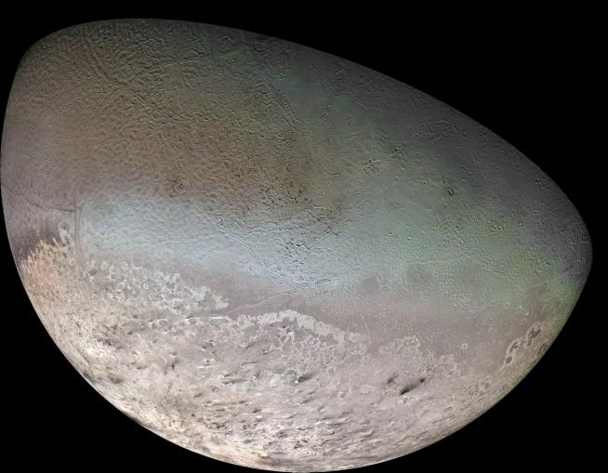
Tritão:
Satélite de Netuno
Tempertura
superficial: -236 ºC
Crédito da imagem: NASA

Slide 31
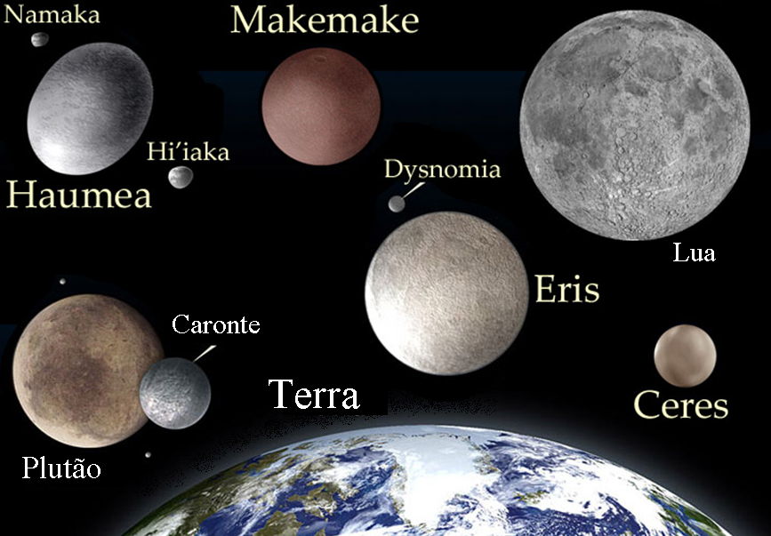
Planetas anões, a Terra e a Lua
Crédito da imagem:
http://spaceplace.nasa.gov

Slide 32
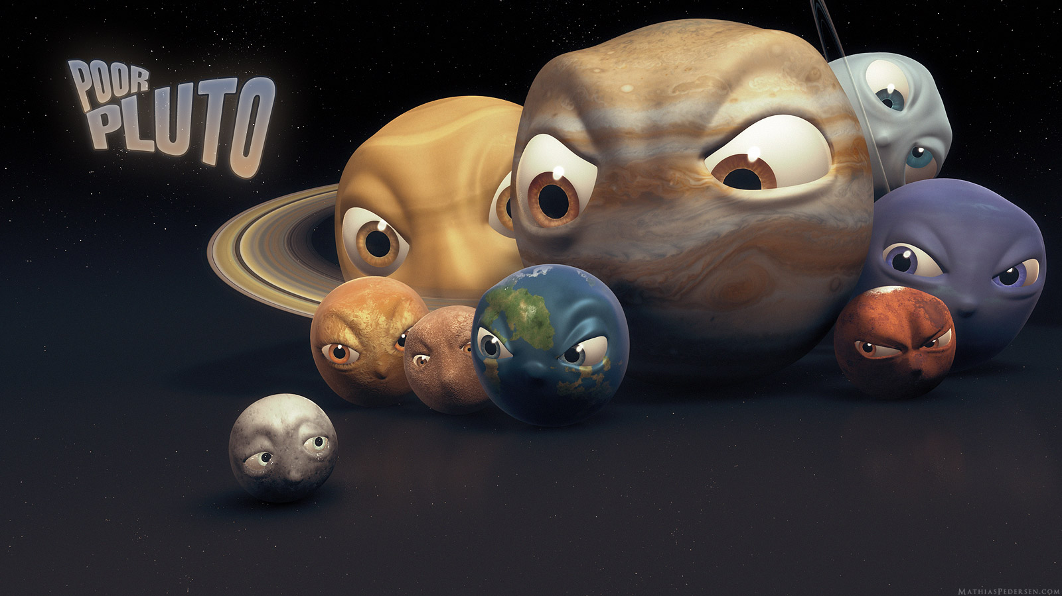
O caso de Plutão
Crédito da imagem: MathiasPedersen.com

Slide 33
Dados físicos
Planeta Diâmetro Dens. Média Temp. Média Composição
Mercúrio 4.879 km 5,43 g/cm³ 260 °C Rochoso
Vênus 12.104 km 5,24 g/cm³ 467 °C Rochoso
Terra 12.756 km 5,52 g/cm³ 22 °C Rochoso
Marte 6.792 km 3,91 g/cm³ - 63 °C Rochoso
Júpiter 142.984 km 1,33 g/cm³ - 148 °C Gasoso
Saturno 120.536 km 0,69 g/cm³ - 178 °C Gasoso
Urano 51.118 km 1,29 g/cm³ - 218 °C Gasoso
Netuno 49.528 km 1,64 g/cm³ - 220 °C Gasoso
Planetas Anões
Ceres ≈952x975 km 2,08 g/cm³ -106 °C Rochoso
Plutão 2324 km 2,03 g/cm³ - 228 °C Rochoso
Haumea ≈1960x1520 km 2,6 g/cm³ -241 °C Rochoso
Makemake ≈1500 km 2,0 g/cm³ -240 °C Rochoso
Eris 2326 km 2,5 g/cm³ -238 °C Rochoso
Notes:
Fonte dos dados: Bond, Peter: Exploring the Solar System (2012)

Slide 34
Estrutura do
Sistema Solar
Cinturão de asteroides
Cinturão de Edgeworth-Kuiper
Nuvem de Oort
Cinturão de asteroides: entre 1,5 e 5 UA
Cinturão de Edgeworth-Kuiper: entre 30 e 50 UA
Nuvem de Oort: entre 30 mil e 100 mil UA
Figura fora de escala
Notes:
Crédito da imagem: Prof. Roberto Boczko, com adaptações

Slide 35
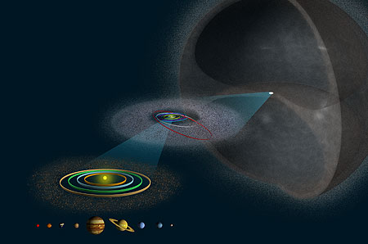
Estrutura em detalhe
Notes:
Crédito da imagem: http://discovermagazine.com/2004/nov/cover#.UjtJr3-O74w

Slide 36
Cometa (Hale Bopp – 1997)
Cauda de gás
Cabeleira
Cauda de poeira
Crédito da imagem: apod.nasa.gov

Slide 37
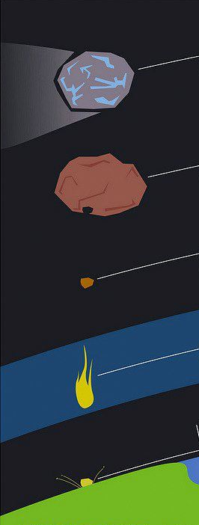
Cometa: corpo de alguns quilômetros de extensão composto de gelo e rocha, proveniente de regiões afastadas do Sistema Solar. Quando chega nas proximidades do Sol (planetas terrestres) desenvolve coma e caudas. As caudas apontam para a direção oposta à do Sol
Asteroide: corpo rochoso, com tamanhos bem variados, chegando a centenas de quilômetros. Se concentram no cinturão de asteroides, mas alguns têm órbitas fora dessa região, chegando nas proximidades da Terra
Meteoroide: corpo rochoso menor que um asteroide. Não há tamanho limite estipulado entre eles; os que entram na atmosfera diariamente, cujo rastro é visto como “estrelas cadentes” , têm tamanhos comparáveis ao de uma ervilha.
Meteoro: o rastro luminoso causado pela entrada do meteoroide na atmosfera. Também conhecido como “estrela cadente”.
Meteorito: nome dado ao meteoroide que atinge a superfície.
Notes:
Fonte da imagem: http://gaea-numero.blogspot.com.br/2013/02/meteoro-cai-na-russia-e-deixa-centenas.html

